Slide 1
讲座大纲
搭建python编程环境
利用tushare获取行情数据
在Python下实现交易策略。
交易信号提取与资金曲线展示。
Python量化研究公用平台介绍

Slide 2
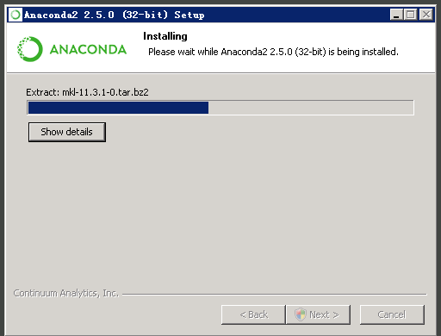
安装Anaconda
下载地址：https://www.continuum.io/downloads#_windows

Slide 3
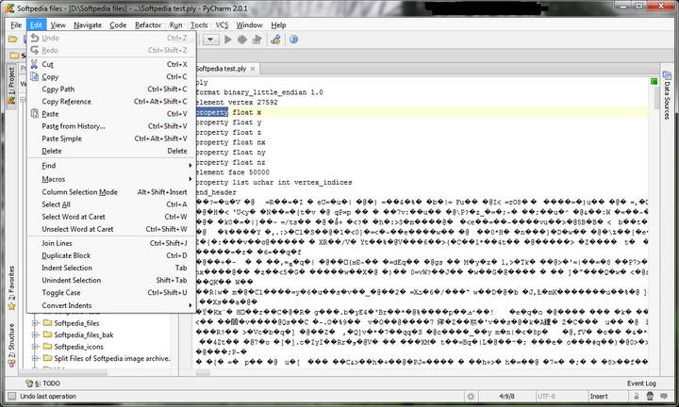
安装Pycharm
下载地址http://www.onlinedown.net/soft/255225.htm

Slide 4
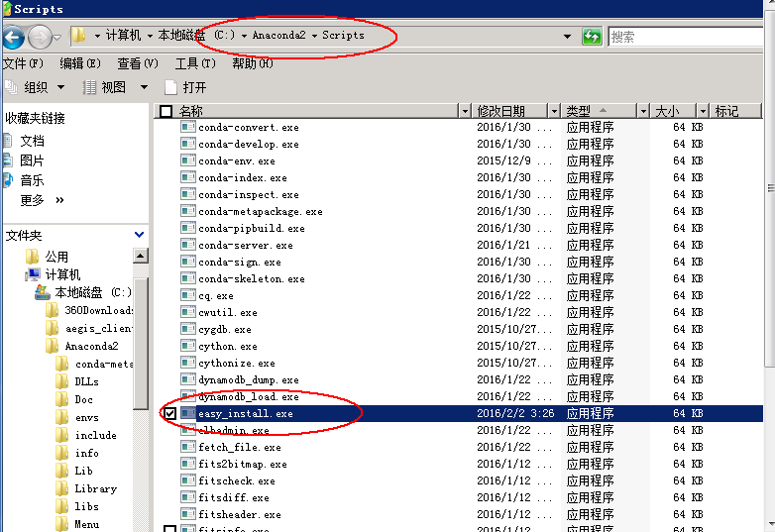
配置 PIP
PIP是一个安装和管理 Python 包的工具，安装了PIP以后我们可以很方便地安装和管理各种python包。本教程中使用pip安装行情接口tushare。
打开 C:/Anaconda/Scripts / easy-install.exe 点击安装。安装后可以使用

Slide 5
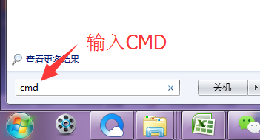
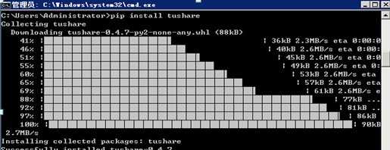
使用pip安装获取数据工具tushare
第一步，点击开始，调出CMD
第二步，输入 pip install tushare 安装行情接口

Slide 6
获取历时行情数据
我们已经完成了必备软件的下载和安装，接下来我们将要进行历时行情的获取。主要分为两步
第一步，在pyothon项目开始时导入tushare包。
第二部， 生成tushare实例，这里我们生成了一个沪深300指数的实例。
代码如下：

Slide 7
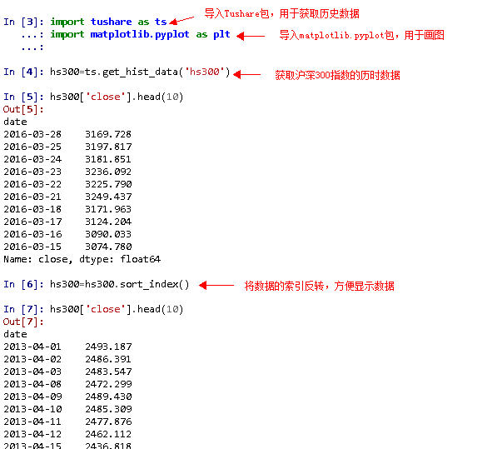

Slide 8
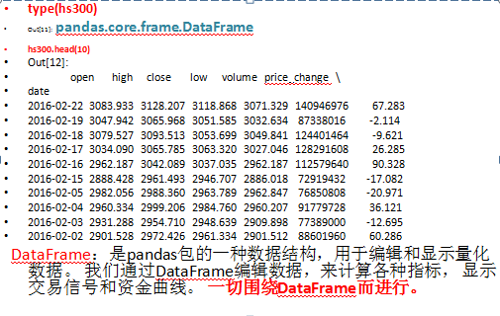
把数据放在一个盒子里 DataFrame

Slide 9
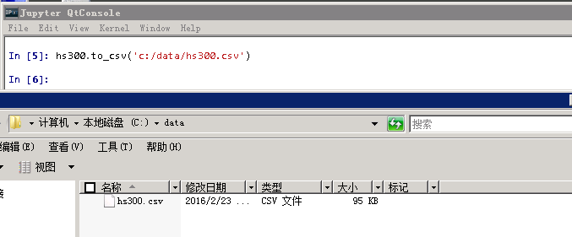
保存数据
生成了hs300实例以后，我们用to_csv方法对数据进行保存。

Slide 10
显示数据
完成了对数据的获取之后，我们想查看我们得到的数据。
首先我们要确保我们已经导入了画图的包 matplotlib.
然后我们直接调用hs300实例的plot（）方法，就可以对我们的数据进行画图显示。
如下展示：

Slide 11
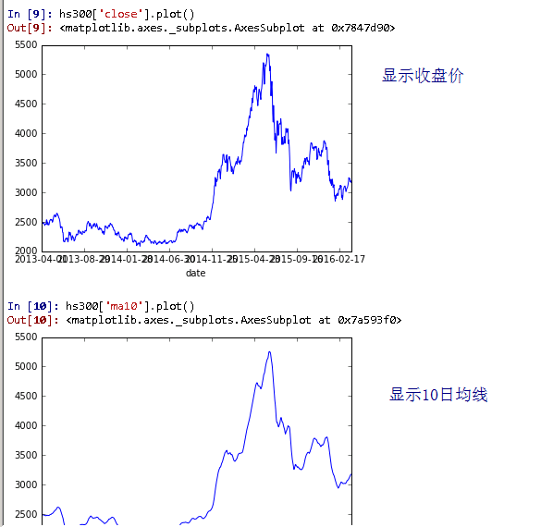
基本交互式讲解—数据展示

Slide 12
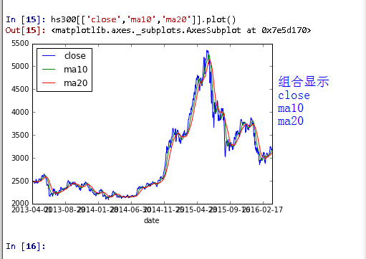
均线组合显示

Slide 13
用python实现一个简单策略
策略逻辑：
空仓：10天均线在40天均线的上下3点范围内。
多头：10天均线 高于40天均线势3点。
空头：10天均线低于40天均线3点。
（此次略非多即空）

Slide 14
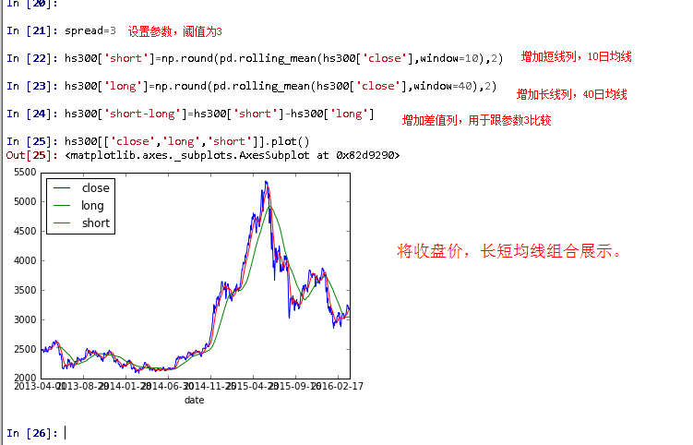
用python实现一个简单策略

Slide 15
用python实现信号提取
完成均线的描述以后，我们需要对策略的的多空信号进行提取。
具体做法是通过数据统计库numpy的where函数对逻辑进行判定。在hs300实例中增加【signal】列，从而产生交易信号。
代码如下：

Slide 16
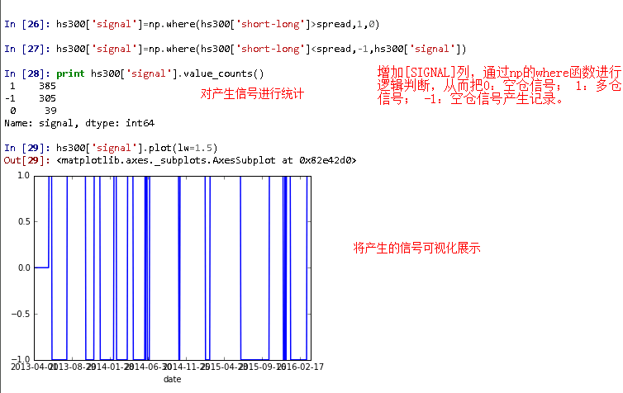
用python实现信号提取

Slide 17
用python实现资金曲线
好了，所有数据跟信号已经准备完毕，策略严格上说已经完成了。 但是我们需要做一个简单的回测模块来看看我们的交易策略的运行情况。
具体的思路是通过取对数的方式归一化，将价格走势和资金曲线同步显示在一张图标当中，代码如下：

Slide 18
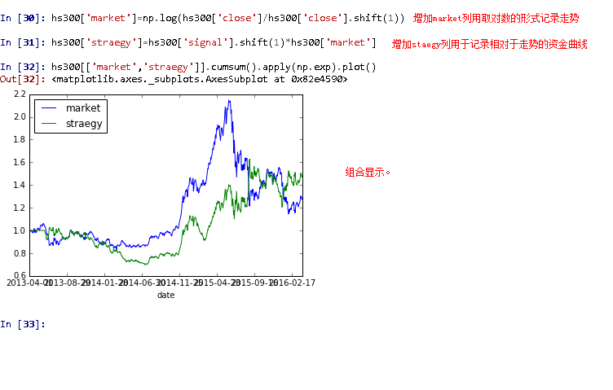
用python实现资金曲线

Slide 19
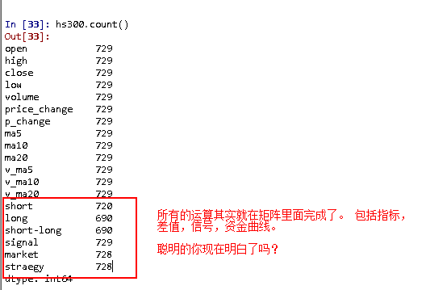
一切的背后…..

Slide 20
把数据放在一个盒子里 DataFrame

Slide 21
附：程序源码
import tushare as ts
import matplotlib.pyplot as plt
import numpy as np
import pandas as pd
spread=3
hs300=ts.get_hist_data('hs300')
hs300=hs300.sort_index()
print hs300.head(10)
#print hs300.tail(10)
#hs300.to_csv("path")
#hs300['close'].plot()
#hs300['ma10'].plot()
#hs300['ma20'].plot()
#plt.show()
#print type(hs300)
hs300['short']=np.round(pd.rolling_mean(hs300['close'],window=10),2)
hs300['long']=np.round(pd.rolling_mean(hs300['close'],window=40),2)
hs300['short-long']=hs300['short']-hs300['long']
hs300['signal']=np.where(hs300['short-long']>spread,1,0)
hs300['signal']=np.where(hs300['short-long']<spread,-1,hs300['signal'])
print hs300['signal'].value_counts()
#hs300['signal'].plot(lw=1.5)
#plt.ylim([-1.1,1.1])
#plt.show()
hs300['market']=np.log(hs300['close']/hs300['close'].shift(1))
hs300['straegy']=hs300['signal'].shift(1)*hs300['market']
print hs300['straegy']
hs300[['market','straegy']].cumsum().apply(np.exp).plot()
plt.show()

